Slide 1
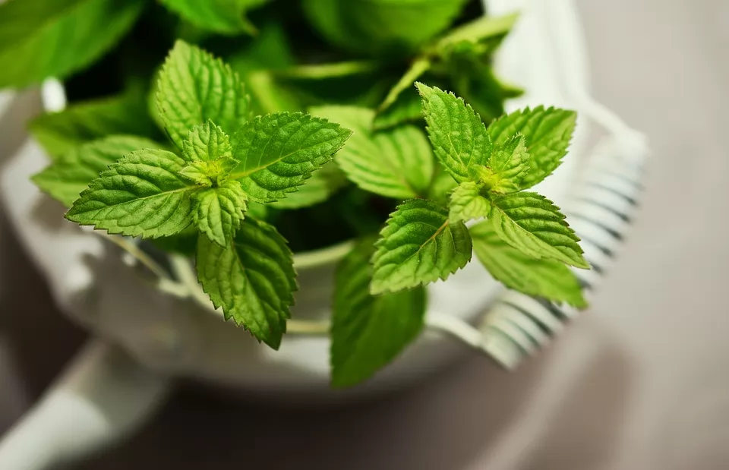
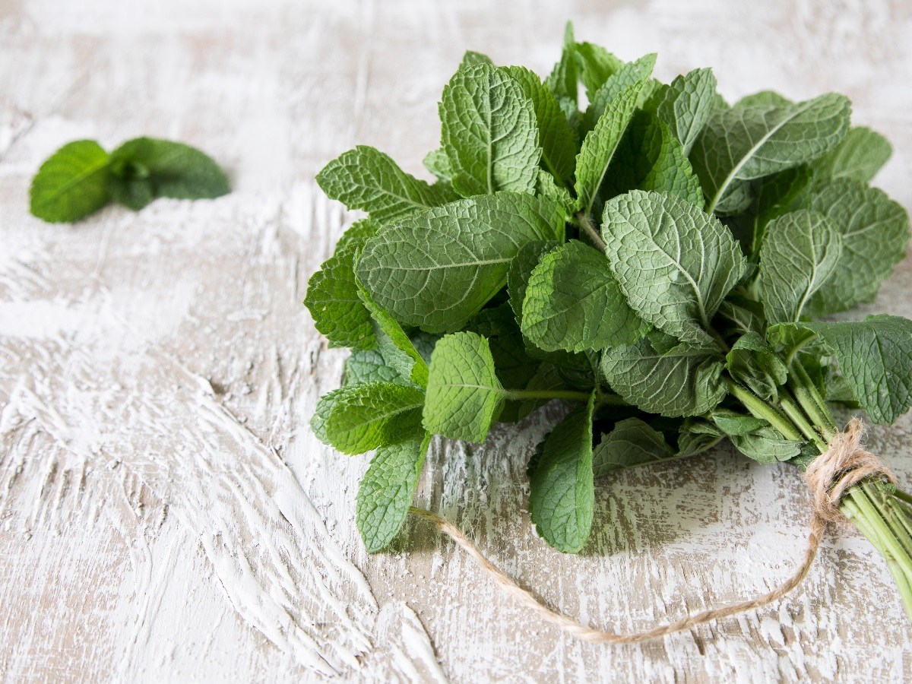
META

Slide 2
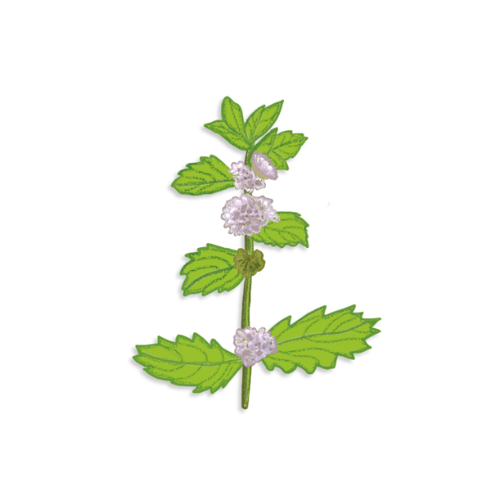
KAKO IZGLEDA:
CVET
LIST
STEBLO

Slide 3
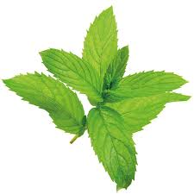
KAJ JE?
Meta je rod cvetočih rastlin v družini ustnjatic.
Njeno znanstveno ime je Mentha.

Slide 4
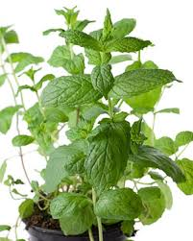
KJE RASTE?
Mete so večinoma rastline, ki uspevajo na večini tal, predvsem po bolj vlažnih krajih.

Slide 5
KAKO JO SHRANJUJEMO?
Spodnji del stebla odrežemo, ter damo v kozarec z vodo. Čez približno eno uro damo v plastično vrečko ter meto poškropimo z vodo. Vrečko tesno zapremo in jo damo v hladilnik.

Slide 6
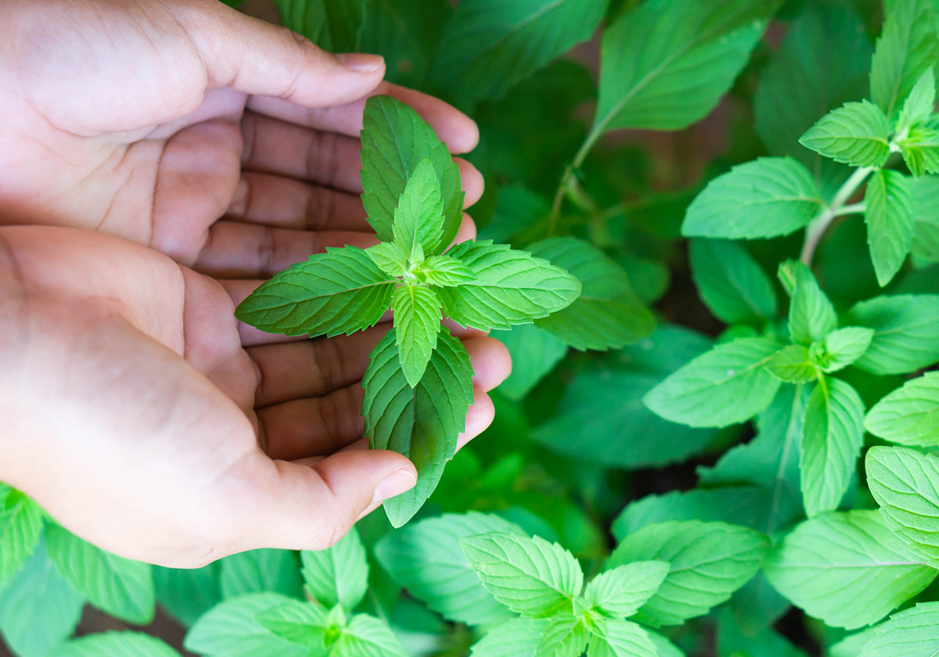
KDAJ CVETI IN KDAJ JO NABIRAMO?
CVETI v juliju, avgustu, septembru in oktobru.
NABIRAMO jo v maju, juniju, juliju, avgustu, septembru, oktobru in novembru.

Slide 7
KATERE VSTE METE POZNAMO?
Korziška meta(ima tanke svetlo zelene liste z miniaturnimi cvetovi ter vonj poprove mete)
Jabolčna meta(po jabolkih dišeča meta s svetlo zelenimi dlačicami pokritimi listi)
Oblolistna meta(ima velike, okrogle ter z dlačicami pokrite liste, ki dišijo podobno kot listi jabolčne)
Plazeča meta(ta vrsta ima slabotno steblo, kjer koli se dotakne zemlje, razraste svoje korenine. Diši podobno kot poprova meta.
Maroška klasasta meta

Slide 8
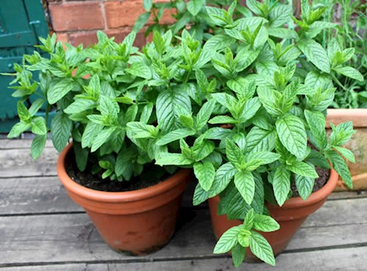
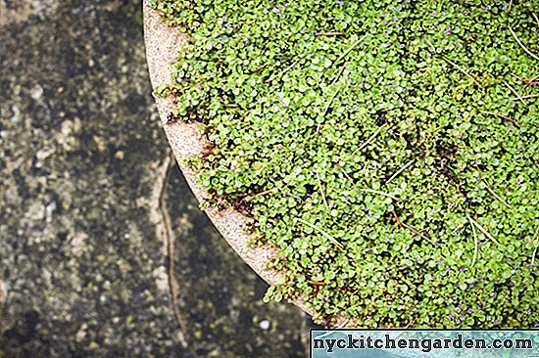
f) Kodrasta meta(nosi nagubane liste zamolklo zelene barve z vonjem po jabolkih).
g) Poprova meta
MAROŠKA KLASASTA META
KORZIŠKA META

Slide 9
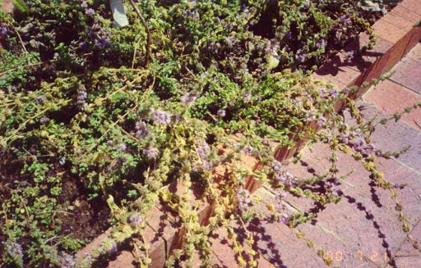
PLAZEČA META
JABOLČNA META

Slide 10
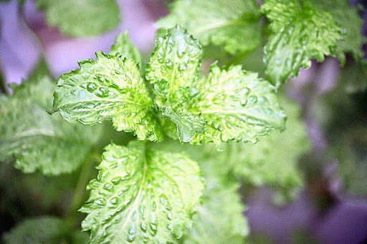
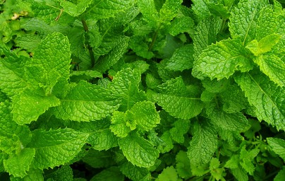
POPROVA META
KODRASTA META

Slide 11
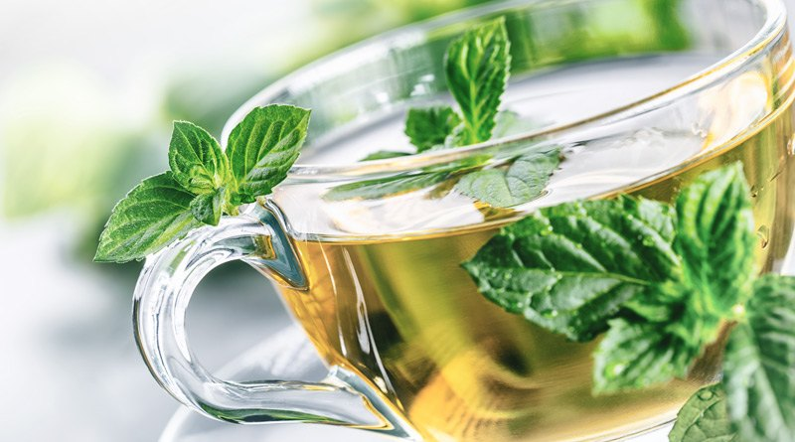
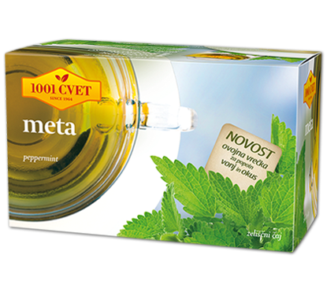
KAJ LAHKO IZ METE PRIPRAVIMO…
METIN ČAJ

Slide 12
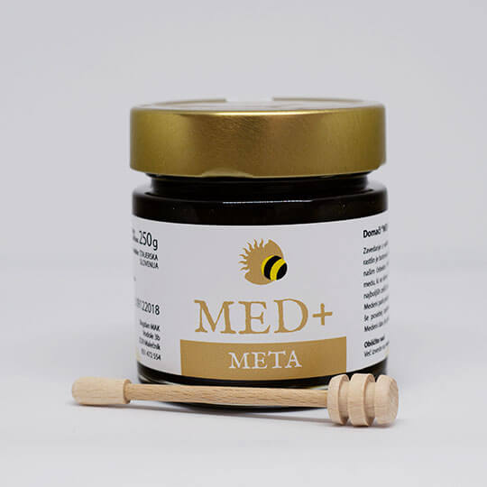
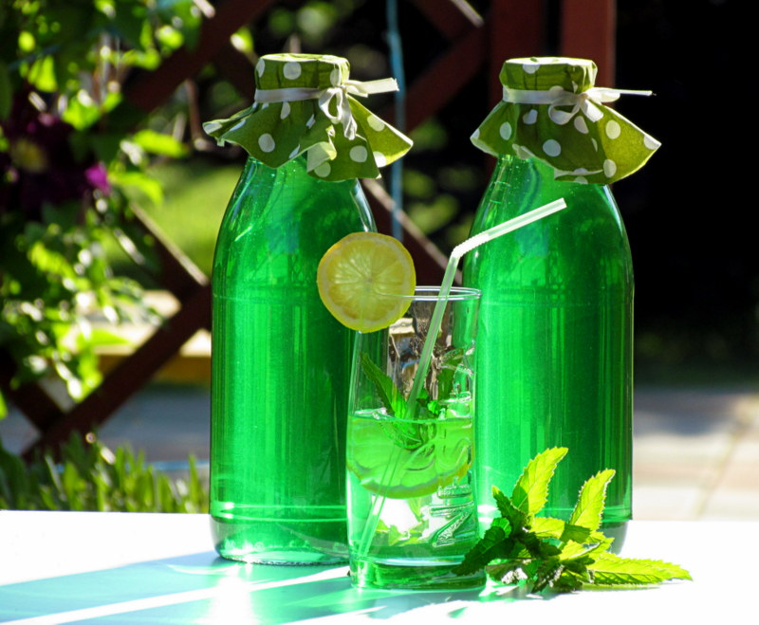
METIN MED
METIN SIRUP

Slide 13
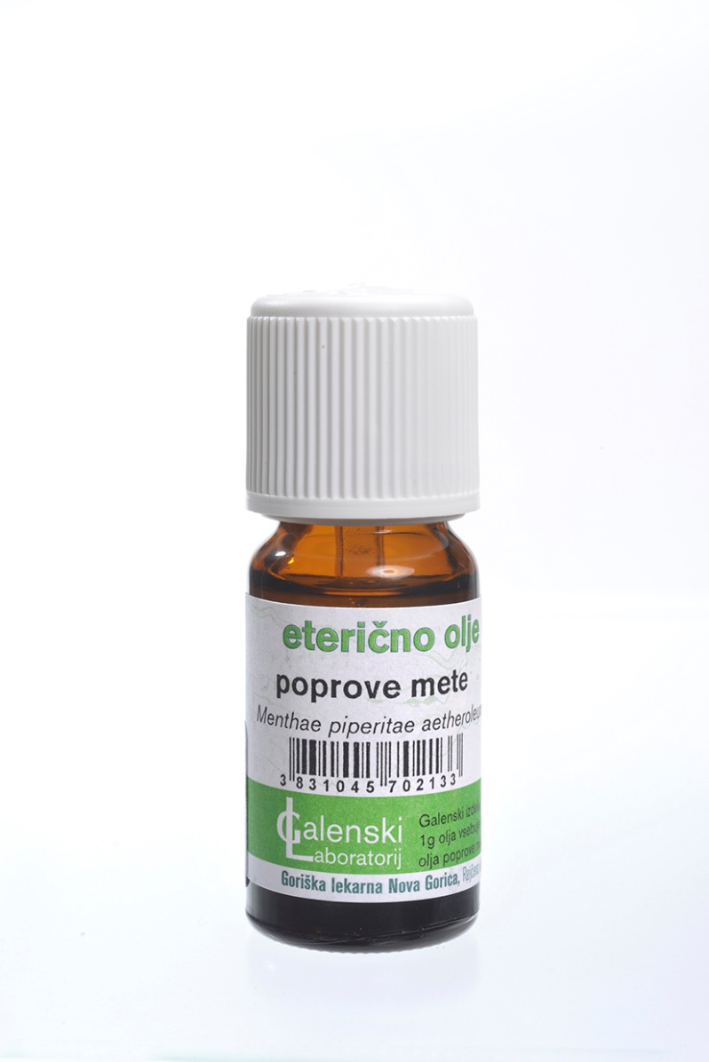
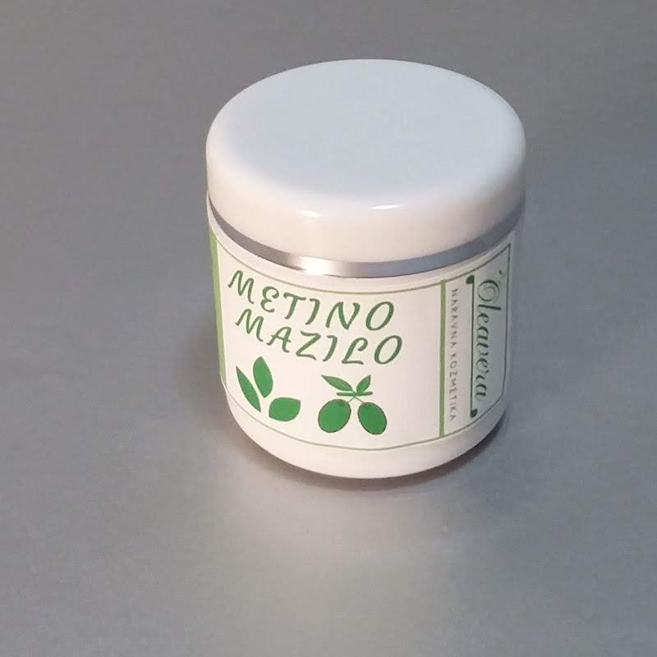
METINO MAZILO
ETERIČNO OLJE

Slide 14
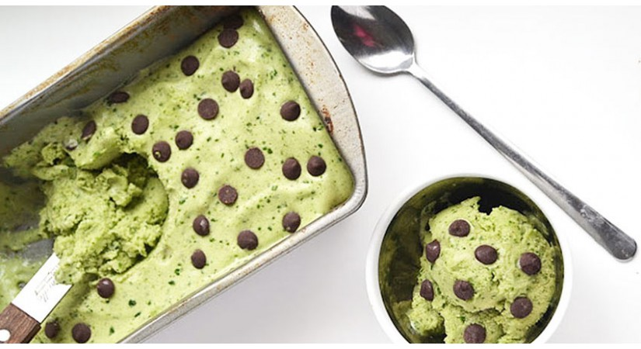
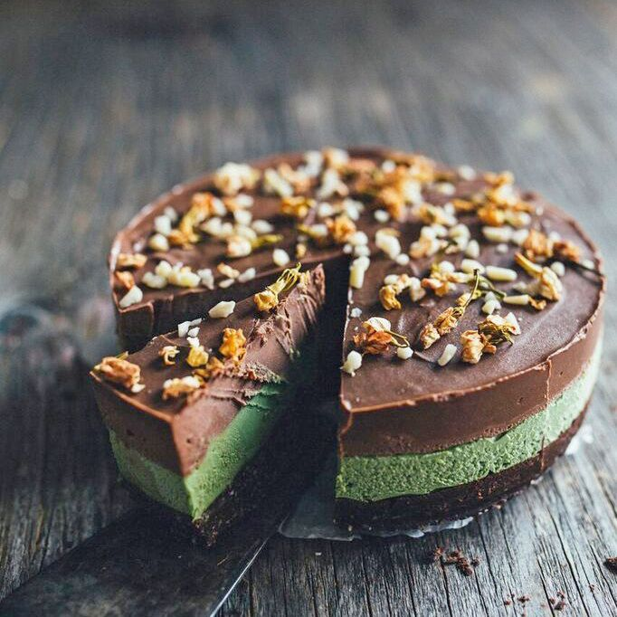
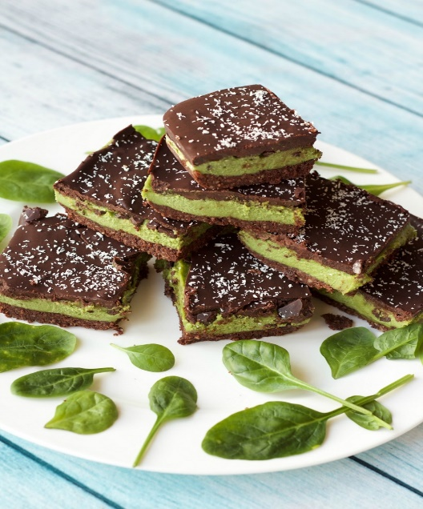
…ter nepogrešljiva je tudi kot dodatek k različnim jedem.

Slide 15
ZDRAVILNI UČINKI
Najbolj razširjena uporaba mete je v obliki čaja. Čaj moramo piti v zmernih količinah, saj bi pretirano pitje vplivalo na delovanje srca.
Metin čaj pomaga pri:
Izločanju seča, žolča ter želodčnih sokov
Težavah z bruhanjem
Težavah z jetrih in trebušno slinavko
Prehladu
Z grgranjem odpravimo neprijeten zadah
Zobobolu, vnetih dlesnih.

Slide 16
HVALA ZA POZORNOST!

